Slide 1


Slide 2


Bienvenidos
CAPACITACIÓN 2021

Slide 3
CAPACITACIÓN 2021
OBJETIVO DE APRENDIZATE:
Recordar y reconocer las nociones básicas a cerca de:
Los comportamientos principales de un incendio forestal (partes, formas de propagación y estados del incendio).
Habilidades técnicas y operativas en los incendios forestales.
Aclaración: La capacitación se contextualizará a la topografía de nuestra localidad y a las herramientas de nuestro cuartel.

Slide 4
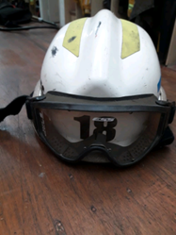
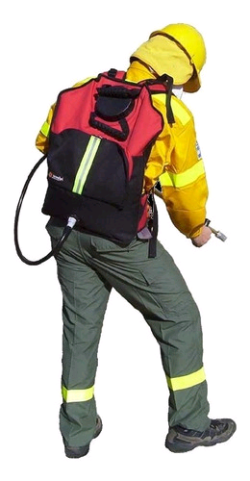
CAPACITACIÓN 2021
Recordamos el EPP adecuado en los incendios forestales. pastos.
1.Chaquetón y pantalón se encargan de cubrir el cuello, busto, los brazos hasta las muñecas, piernas y tobillos.
-Debe ser ligero, confortable, ergonómico, de alta visibilidad, con muchos bolsillos y refuerzos.
2. El calzado debe ser fuerte, elaborado en cuero, con suela resistente al rozamiento, a las altas temperaturas y provisto de media caña.
3. Guantes de incendio forestal.
4. Casco debe ser liviano con protección ocular (antiparras).
5. Capucha ignifuga.

Slide 5
CAPACITACIÓN 2021
TRIÁNGULO DEL FUEGO
DEPARTAMENTO DE CAPACITACIÓN
ASOCIACIÓN BOMBEROS VOLUNTARIOS DE PUNTA ALTA

Slide 6
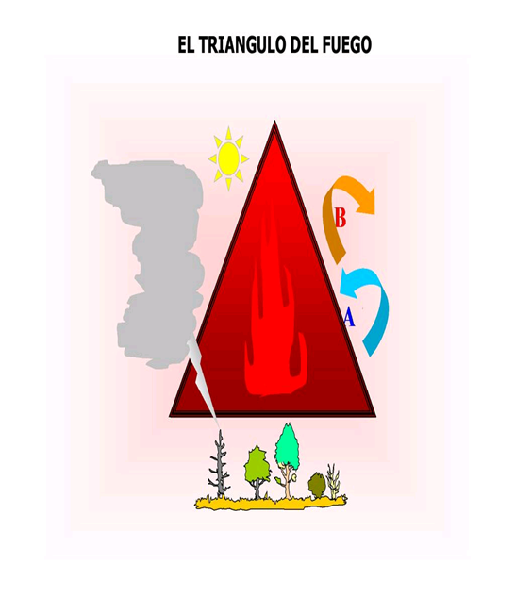
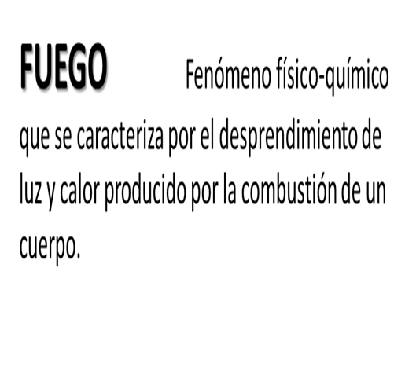
CAPACITACIÓN 2021
Elementos involucrados en el proceso de combustión.
COMBUSTIBLE: Los materiales que alimentan a los incendios forestales son vegetales.
OXIGENO: Gas que se encuentra en el aire.
CALOR: Forma de energía medible a través de la temperatura.

Slide 7
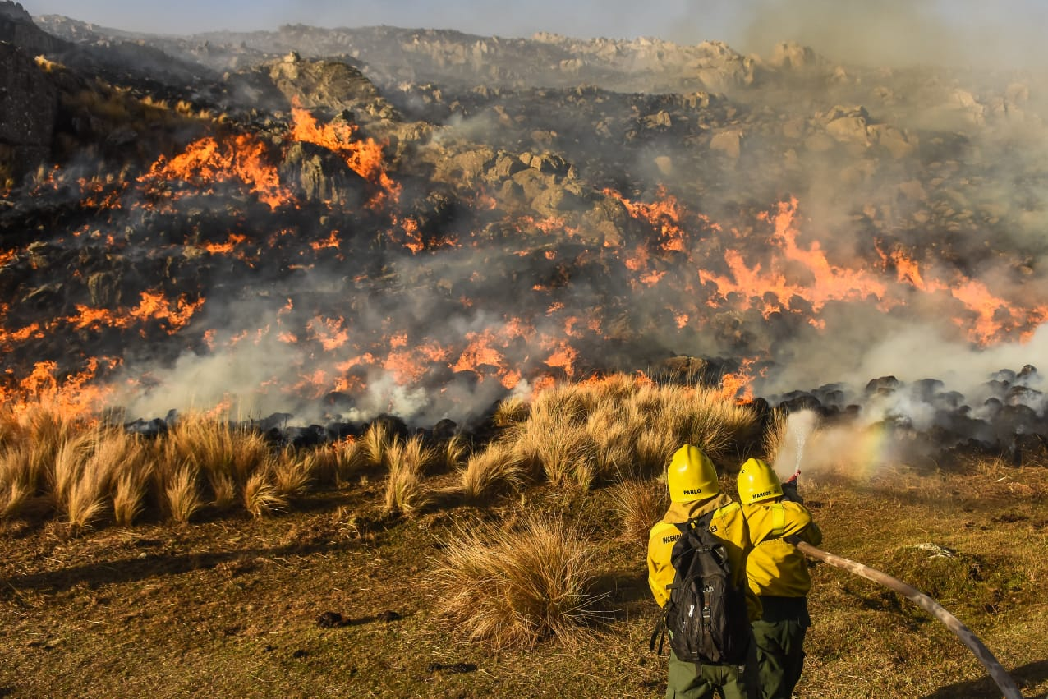



CAPACITACIÓN 2021

Slide 8
CAPACITACIÓN 2021
Comportamiento del fuego
Factores que inciden sobre el comportamiento (intensidad y velocidad de propagación):
El tipo, cantidad y tamaño del combustible.
La topografía, es decir, pendiente, exposición, altura del terreno y relieve.
Y la meteorología: temperatura, humedad relativa, vientos, etc.
DEPARTAMENTO DE CAPACITACIÓN
ASOCIACIÓN BOMBEROS VOLUNTARIOS DE PUNTA ALTA

Slide 9
CAPACITACIÓN 2021
FORMAS DE PROPAGACIÓN DE CALOR
DEPARTAMENTO DE CAPACITACIÓN
ASOCIACIÓN BOMBEROS VOLUNTARIOS DE PUNTA ALTA

Slide 10
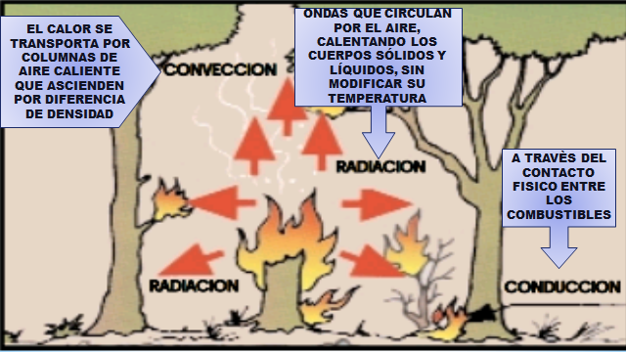
CAPACITACIÓN 2021
DEPARTAMENTO DE CAPACITACIÓN
ASOCIACIÓN BOMBEROS VOLUNTARIOS DE PUNTA ALTA

Slide 11
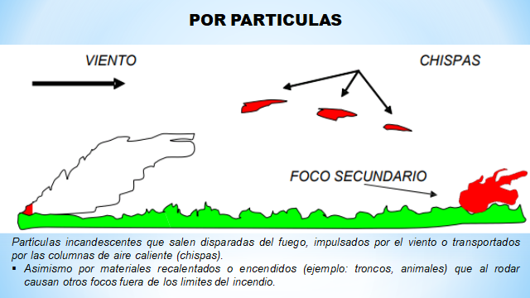
CAPACITACIÓN 2021
DEPARTAMENTO DE CAPACITACIÓN
ASOCIACIÓN BOMBEROS VOLUNTARIOS DE PUNTA ALTA

Slide 12
CAPACITACIÓN 2021
ESTADOS DEL INCENDIO
DEPARTAMENTO DE CAPACITACIÓN
ASOCIACIÓN BOMBEROS VOLUNTARIOS DE PUNTA ALTA

Slide 13
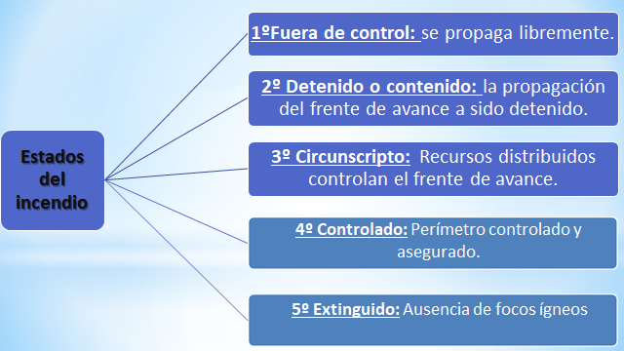
CAPACITACIÓN 2021
DEPARTAMENTO DE CAPACITACIÓN
ASOCIACIÓN BOMBEROS VOLUNTARIOS DE PUNTA ALTA

Slide 14
CAPACITACIÓN 2021
A tener en cuenta:
Tanto en la 2da etapa (detenido o contenido) como en la 3era etapa (circunscripto). Es posible que el incendio pueda volver a la etapa «fuera de control» ésto dependerá de diversos factores.
DEPARTAMENTO DE CAPACITACIÓN
ASOCIACIÓN BOMBEROS VOLUNTARIOS DE PUNTA ALTA

Slide 15
CAPACITACIÓN 2021
PARTES DE UN INCENDIO
DEPARTAMENTO DE CAPACITACIÓN
ASOCIACIÓN BOMBEROS VOLUNTARIOS DE PUNTA ALTA

Slide 16
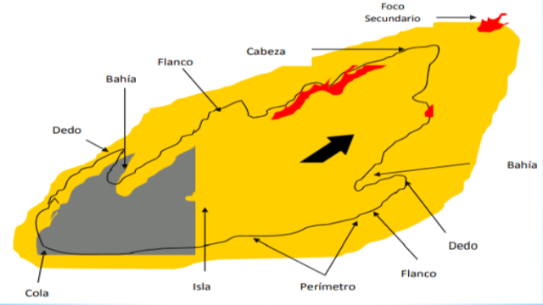
CAPACITACIÓN 2021
DEPARTAMENTO DE CAPACITACIÓN
ASOCIACIÓN BOMBEROS VOLUNTARIOS DE PUNTA ALTA

Slide 17
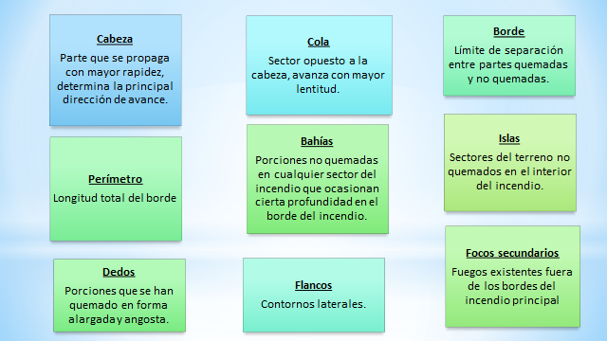
CAPACITACIÓN 2021
DEPARTAMENTO DE CAPACITACIÓN
ASOCIACIÓN BOMBEROS VOLUNTARIOS DE PUNTA ALTA

Slide 18
CAPACITACIÓN 2021
PRINCIPIOS DE COMBATE
Se basan en el accionar que puede aplicarse a los 3 elementos del triángulo del fuego para lograr la extinción del incendio.
Sofocación: Consiste en la eliminación del aire, es decir, su finalidad es interrumpir el proceso de combustión por ausencia de oxigeno. A través de tierra, arena, batefuegos o agua.
Enfriamiento: Reducción o eliminación de la temperatura de los combustibles. Se realiza sobre los mismos utilizando generalmente agua.
Neutralización: Se busca alterar la disponibilidad del combustible utilizando agua, tierra , separando o aislando los combustibles.
DEPARTAMENTO DE CAPACITACIÓN
ASOCIACIÓN BOMBEROS VOLUNTARIOS DE PUNTA ALTA

Slide 19
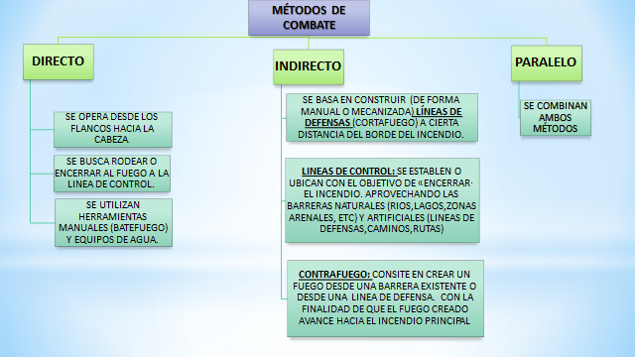
CAPACITACIÓN 2021
DEPARTAMENTO DE CAPACITACIÓN
ASOCIACIÓN BOMBEROS VOLUNTARIOS DE PUNTA ALTA

Slide 20
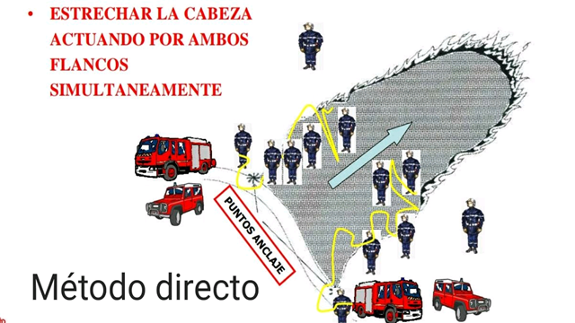
CAPACITACIÓN 2021
Muchas gracias!
DEPARTAMENTO DE CAPACITACIÓN
ASOCIACIÓN BOMBEROS VOLUNTARIOS DE PUNTA ALTA

Slide 21
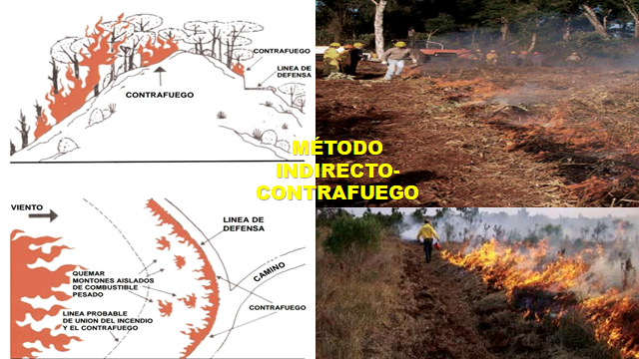
CAPACITACIÓN 2021
DEPARTAMENTO DE CAPACITACIÓN
ASOCIACIÓN BOMBEROS VOLUNTARIOS DE PUNTA ALTA

Slide 22
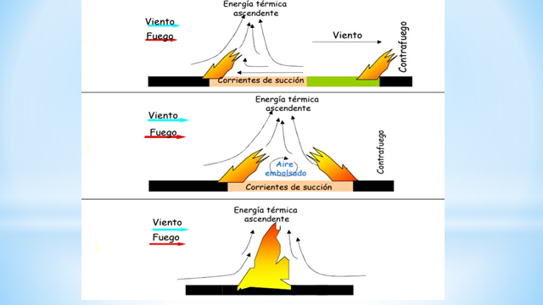
CAPACITACIÓN 2021
DEPARTAMENTO DE CAPACITACIÓN
ASOCIACIÓN BOMBEROS VOLUNTARIOS DE PUNTA ALTA

Slide 23
CAPACITACIÓN 2021
IMPORTANTE!!!:
En el ataque directo el material que se extrae de la traza de la línea debe ser arrojado hacia la parte quemada.
En los ataques indirectos y paralelo, dicho material debe depositarse sobre la zona no quemada.
DEPARTAMENTO DE CAPACITACIÓN
ASOCIACIÓN BOMBEROS VOLUNTARIOS DE PUNTA ALTA

Slide 24
CAPACITACIÓN 2021
Aspectos a tener en cuenta en el combate de un incendio forestal
Mantenerse siempre informado sobre las condiciones del clima y el pronóstico.
Observar y mantenerse informado todo el tiempo sobre el comportamiento del incendio.
Cualquier acción sobre el incendio debe ser empleado según comportamiento actual del mismo y a futuro.
Buscar siempre rutas de escape y darlas a conocer.
Mantenerse alerta y calmado, pensar con claridad y actuar con decisión.
Mantener comunicación con todo el personal que se encuentra trabajando.
Dar instrucciones claras y precisas.
Combatir el incendio teniendo en cuenta en primer medida que LA SEGURIDAD DEBE SER NUESTRA PRIMERA CONSIDERACIÓN.
DEPARTAMENTO DE CAPACITACIÓN
ASOCIACIÓN BOMBEROS VOLUNTARIOS DE PUNTA ALTA

Slide 25
CAPACITACIÓN 2021
POSIBLES RIESGOS
Terrenos desconocidos.
Trabajo nocturno- poca visión
Zona de escape y de seguridad no identificadas
Desconocimiento de factores locales como vientos, que influyen el comportamiento de incendio.
Desconocimiento de tácticas y plan de actuación.
Incomprensión en las ordenes dadas.
Falta de comunicación entre el personal.
Ataque frontal del incendio (mayor velocidad de propagación)
Línea de fuego con combustibles muy secos, pesados y no quemados.
Posibilidad de atrapamiento.
Clima mas caluroso y seco no solo influye sobre el comportamiento del incendio, puede verse nuestra condición física alterada.
DEPARTAMENTO DE CAPACITACIÓN
ASOCIACIÓN BOMBEROS VOLUNTARIOS DE PUNTA ALTA

Slide 26
CAPACITACIÓN 2021
Muchas gracias!
DEPARTAMENTO DE CAPACITACIÓN
ASOCIACIÓN BOMBEROS VOLUNTARIOS DE PUNTA ALTA

